Slide 1
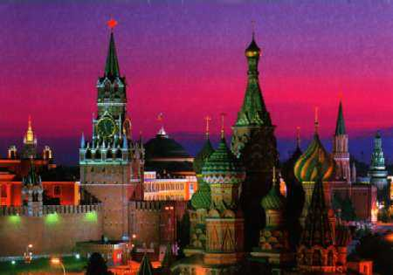
Московский кремль

Slide 2
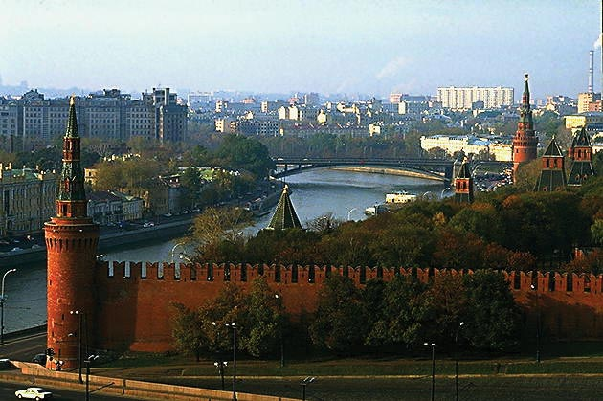
Кремль

Slide 3
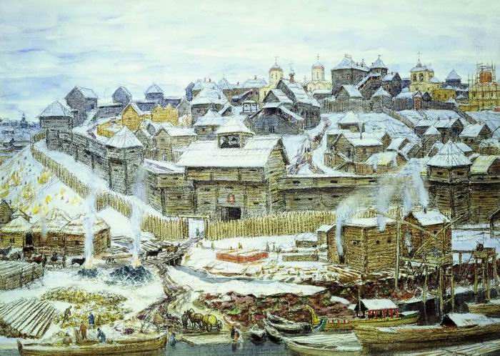
Кремль при Иване Калите

Slide 4
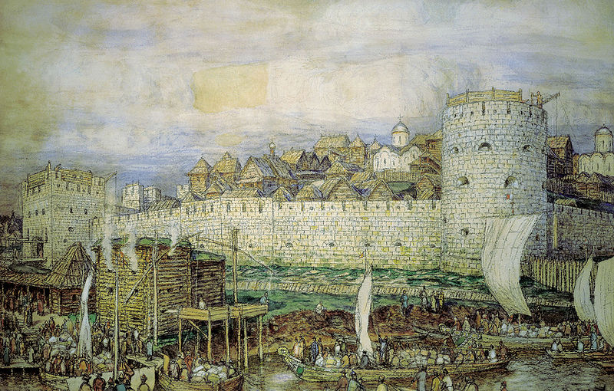
Кремль при Дмитрии Донском

Slide 5
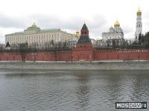
Тайницская башня

Slide 6
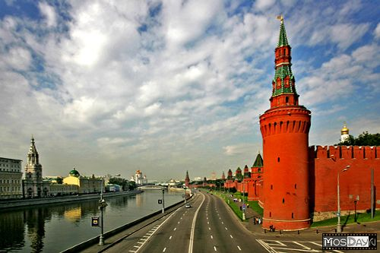
Беклемишева(москворецкая) башня

Slide 7
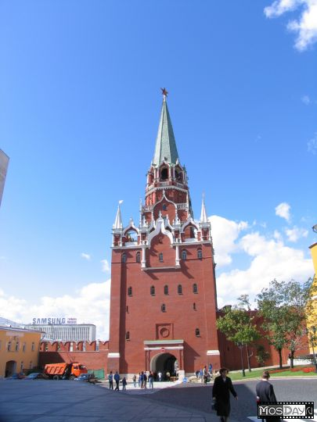
Троицкая башня

Slide 8
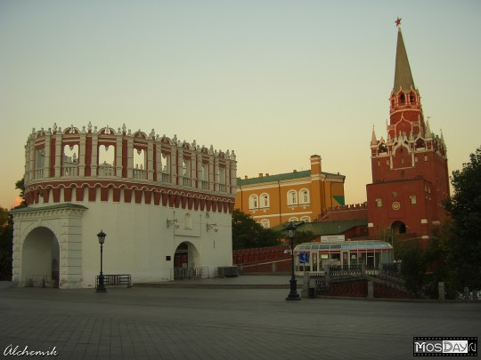
Башня - Кутафья

Slide 9
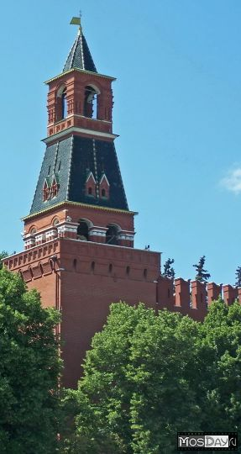
Набатная башня

Slide 10
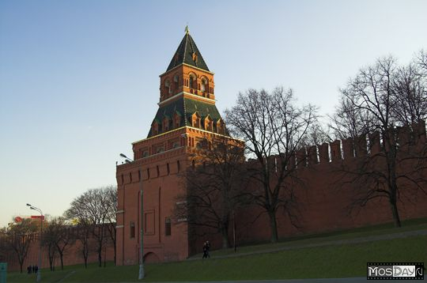
Константино-Еленинская башня (Тимофеевская)

Slide 11

Спасская башня

Slide 12
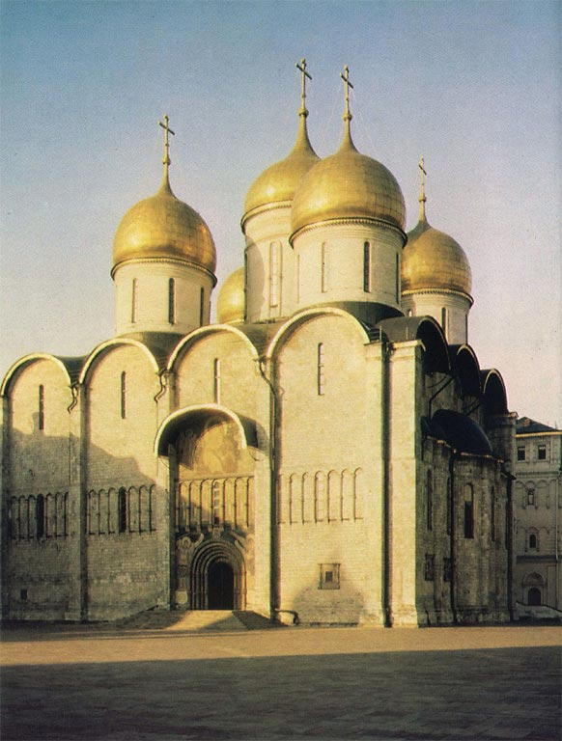
Успенский собор

Slide 13
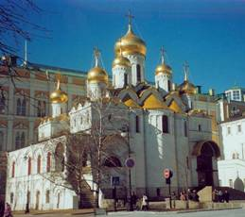
Благовещенский собор

Slide 14
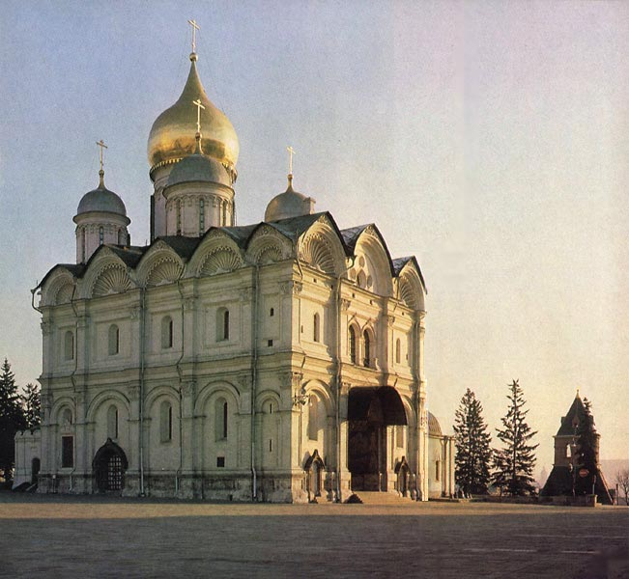
Архангельский собор

Slide 15
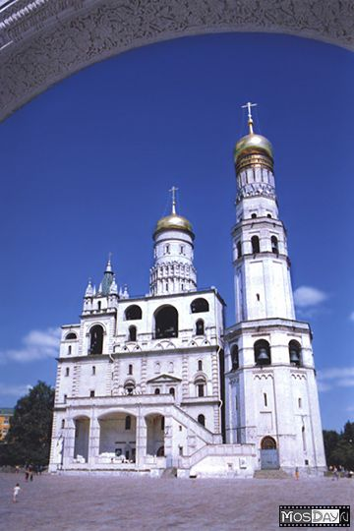
Колокольня Ивана Великого

Slide 16
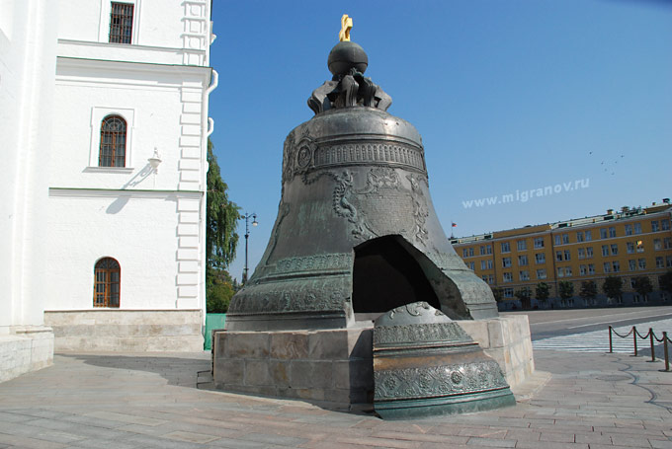
Царь - колокол

Slide 17
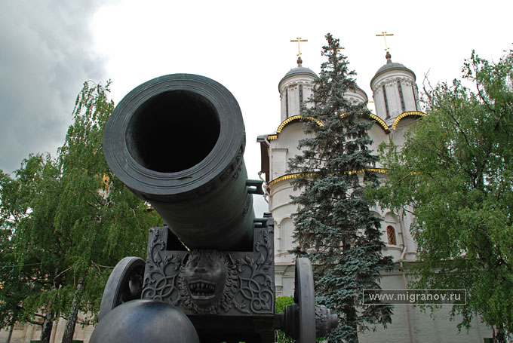
Царь - пушка

